Slide 1

TRÒ CHƠI: VƯỢT CHƯỚNG NGẠI VẬT (Lật hình)
Luật chơi: Chọn ngẫu nhiên các câu hỏi (từ 1 đến 8). Trả lời đúng thì phần tương ứng với câu hỏi sẽ được lộ ra, trường hợp trả lời sai thì mất quyền trả lời câu hỏi đó. Bất kỳ khi nào có câu trả lời về bức hình đều có thể trả lời. Trò chơi sẽ kết thúc khi chủ đề bức hình được trả lời chính xác
1
2
3
4
5
6
7
8
ĐÃ HIỂU

Slide 2
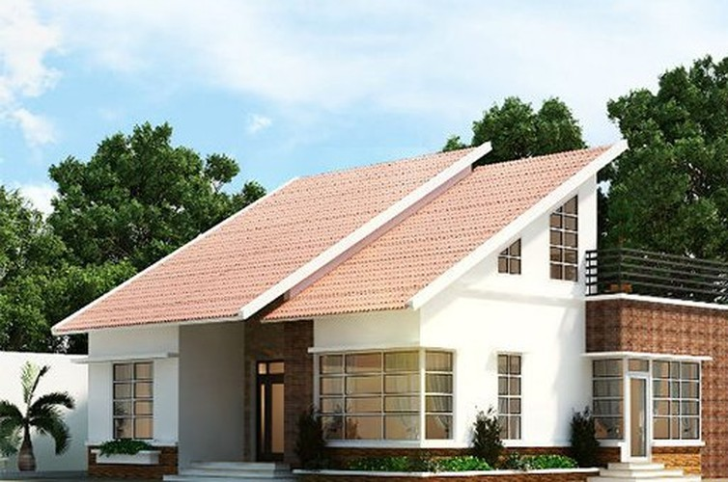
TRÒ CHƠI: VƯỢT CHƯỚNG NGẠI VẬT (Lật hình)
1
2
3
4
5
6
7
8
1
2
3
4
HÌNH ẢNH CHỦ ĐỀ
5
6
7
8
1
2
3
4
5
6
7
8

Slide 3



TRÒ CHƠI: VƯỢT CHƯỚNG NGẠI VẬT (Lật hình)
1
04
05
00
07
01
02
03
09
08
10
Câu hỏi: Hình chữ nhật ABCD có: Cạnh AB và cạnh AD đối diện nhau
06
A. Đúng
A. Đúng
B. Sai
B. Sai
QUAY LẠI

Slide 4
TRÒ CHƠI: VƯỢT CHƯỚNG NGẠI VẬT (Lật hình)
04
05
07
01
02
03
09
08
10
06
00
2
Câu hỏi: Hình chữ nhật ABCD có: Hai cạnh đối bằng nhau: AD = BC; AB = CD
A. Đúng
B. Sai
A. Đúng
B. Sai
QUAY LẠI

Slide 5
TRÒ CHƠI: VƯỢT CHƯỚNG NGẠI VẬT (Lật hình)
04
05
00
07
01
02
03
09
08
10
06
3
Câu hỏi: Hình chữ nhật ABCD có: AD = 12 cm. AB = 5 cm. Tính chu vi hình chữ nhật?
A. 34 cm
B. 17 cm
A. 34 cm
B. 17 cm
QUAY LẠI

Slide 6
TRÒ CHƠI: VƯỢT CHƯỚNG NGẠI VẬT (Lật hình)
04
05
00
07
01
02
03
09
08
10
06
4
Câu hỏi:Hình thoi ABCD có: AB = BC = CD = DA
A. Đúng
B. Sai
A. Đúng
B. Sai
QUAY LẠI

Slide 7
TRÒ CHƠI: VƯỢT CHƯỚNG NGẠI VẬT (Lật hình)
04
05
00
07
01
02
03
09
08
10
06
5
Câu hỏi:Hình thoi ABCD có: hai đường chéo AC và BD bằng nhau
A. Đúng
B. Sai
A. Đúng
B. Sai
QUAY LẠI

Slide 8
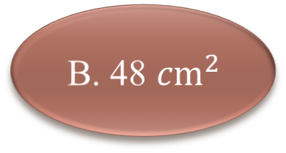


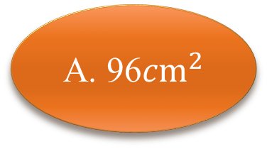
TRÒ CHƠI: VƯỢT CHƯỚNG NGẠI VẬT (Lật hình)
04
05
00
07
01
02
03
09
08
10
06
6
Câu hỏi: Hình thoi ABCD có: AC = 12 cm, BD = 8 cm. Tính diện tích hình thoi?
A. 96${cm}^{2}$
B. 48 ${cm}^{2}$
A. 96${cm}^{2}$
B. 48 ${cm}^{2}$
QUAY LẠI

Slide 9
TRÒ CHƠI: VƯỢT CHƯỚNG NGẠI VẬT (Lật hình)
04
05
00
07
01
02
03
09
08
10
06
7
Câu hỏi: Hình thoi ABCD có AB = 4 cm. Tính chu vi hình thoi?
B. 8 cm
A. 16 cm
B. 8 cm
A. 16 cm
QUAY LẠI

Slide 10
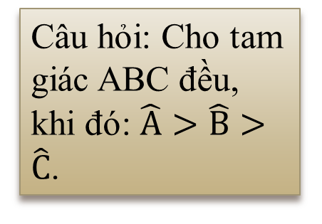
TRÒ CHƠI: VƯỢT CHƯỚNG NGẠI VẬT (Lật hình)
04
05
00
07
01
02
03
09
08
10
06
8
Câu hỏi: Cho tam giác ABC đều, khi đó: $\hat{A}>\hat{B}>\hat{C}$.
A. Đúng
B. Sai
A. Đúng
B. Sai
QUAY LẠI

Slide 12


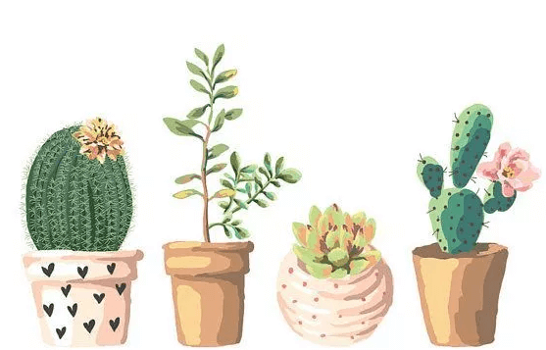
HÌNH BÌNH HÀNH

Slide 13
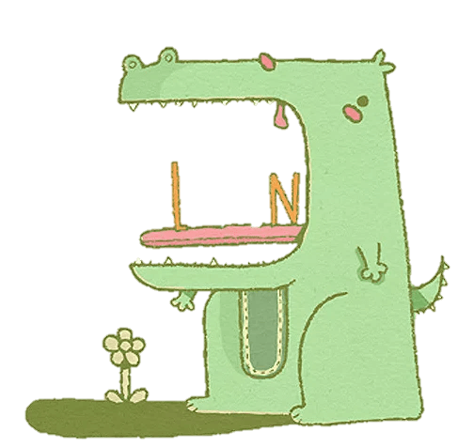
NỘI DUNG
01
02
03
04
NHẬN BIẾT HÌNH BÌNH HÀNH
VẼ HÌNH BÌNH HÀNH
TÍNH CHU VI VÀ DIỆN TÍCH CỦA HÌNH BÌNH HÀNH
LUYỆN TẬP

Slide 14
1. NHẬN BIẾT HÌNH BÌNH HÀNH

Slide 15
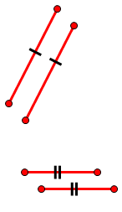

I. Nhận biết hình bình hành
a, Hoạt động 1: Dùng 4 que trong đó có 2 que ngắn và hai que dài xếp thành hình bình hành như hình sau:

Slide 16
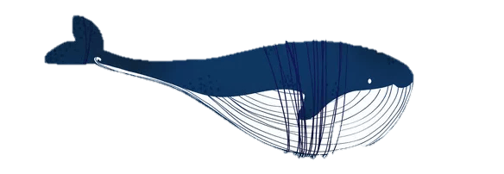
NỘI DUNG
Ví dụ một cách ghép :
=> Thông qua hoạt động trên chúng ta có thể tạo ra các hình bình hành trong thực tế

Slide 17
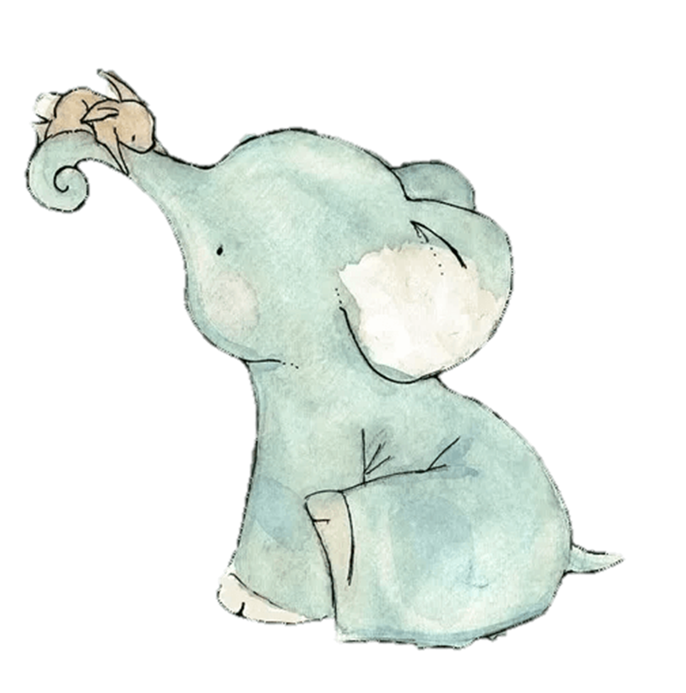
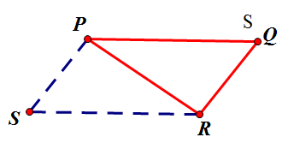
1 Nhận biết hình bình hành
a, Với hình bình hành PQRS, em hãy nhận xét các cặp cạnh đối trong hình có song song với nhau hay không ?
=> PQ song song với SR
=> PS song song với QR

Slide 18


Hoạt động 2:
b, So sánh các góc đối và các cạnh đối trong hình bình hành bằng cách chia hình bình hành thành 2 tam giác PQR và PSR, sau đó di chuyển 2 tam giác sao cho đỉnh Q trùng đỉnh S
P
Q
Q
R
S
Vậy qua đó con có nhận xét gì về các cạnh và đỉnh của hình bình hành ???

Slide 19
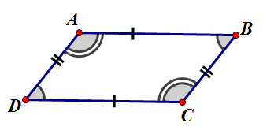
Nhận xét:
Hình bình hành ABCD có:
Hai cạnh đối AB và CD; AD và BC song song với nhau
Hai cạnh đối bằng nhau: AB = CD; BC = AD
Hai góc ở các đỉnh A và C bằng nhau; hai góc ở các đỉnh B và D bằng nhau

Slide 20
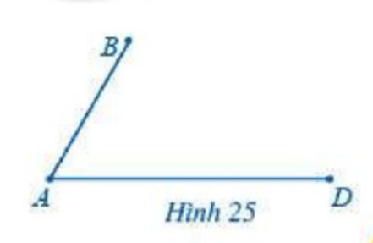
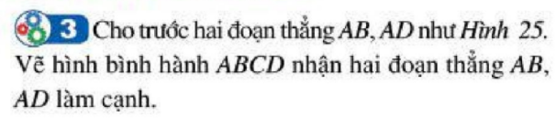
2. Vẽ hình bình hành
HOẠT ĐỘNG NHÓM 4
Nhiệm vụ:
Mỗi nhóm hoạt động trong thời gian 5 phút.
Nhóm nào xong thì giơ tay.
Nhóm nào xong trước được trình bày sản phẩm.

Slide 21
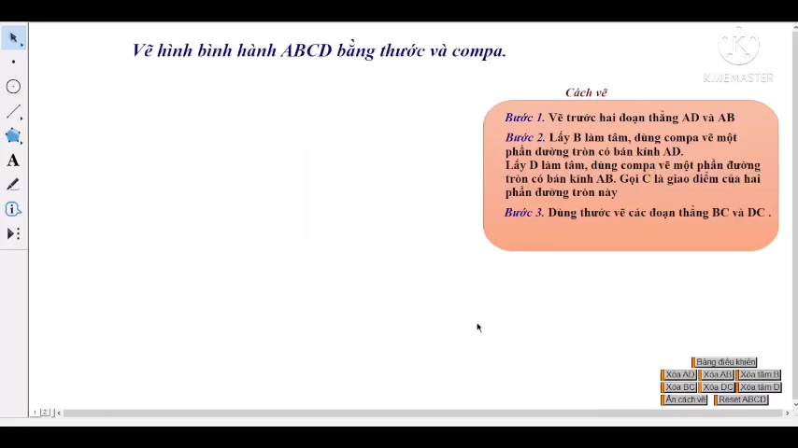
Ta có thể vẽ hình bình hành ABCD bằng thước và compa như sau

Slide 22

3. Chu vi và diện tích của hình bình hành
Thực hiện các bước hoạt động 4 từ đó đưa ra Kết luận gì ?
HOẠT ĐỘNG NHÓM 2
C = 2(a + b)
S = a.h

Slide 23
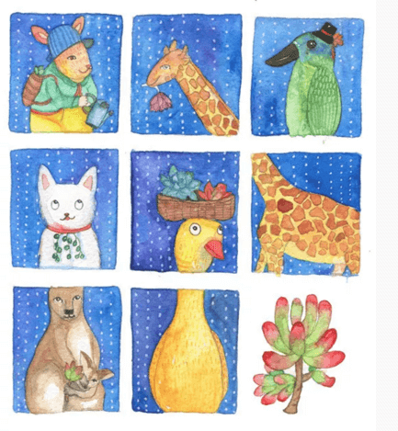
Bài tập: Chọn kết quả đúng trong các đáp án dưới đây:
Câu 1: Cho hình bình hình hành ABCD có kích thước như hình vẽ. Chu vi hình bình hành trên là
6,5cm
13cm
16cm
10cm
Câu 2: Hình bình hành ABCD có chu vi là 20cm, biết độ dài cạnh AB là 4cm. Độ dài cạnh BC của hình bình hành đó là:
5cm
B. 4cm
C. 3cm
D. 6cm

Slide 24

TỔNG KẾT
HÌNH BÌNH HÀNH
CẠNH ĐỐI BẰNG NHAU
GÓC ĐỐI BẰNG NHAU
C = 2(a+b)
CẠNH ĐỐI SONG SONG
S = a.h

Slide 25
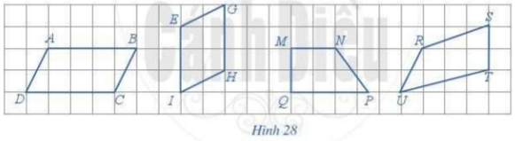
Hoạt động 4: Luyện tập
Bài 1 (SGK-104): Hình nào trong số các hình sau là hình bình hành ?
Trong các hình trên: ABCD và EGHI là hình bình hành

Slide 26
Bài 2: Em hãy quan sát và cho biết đây có phải là hình bình hành không? Nếu có hãy kể tên các cặp cạnh và góc bằng nhau, SONG SONG
1. Các cặp cạnh đối AB và CD ; AD và BC song song với nhau
Có
2. Hai cạnh đối bằng nhau: AB = CD; AD = BC
3. Các góc ở đỉnh A và C bằng nhau, hai góc ở đỉnh D và B bằng nhau
1. Các cặp cạnh đối HJ và LI ; IJ và HL song song với nhau
Có
2. Hai cạnh đối bằng nhau: HJ = LI; IJ = HL
3. Các góc ở đỉnh I và H bằng nhau, hai góc ở đỉnh J và L bằng nhau

Slide 27
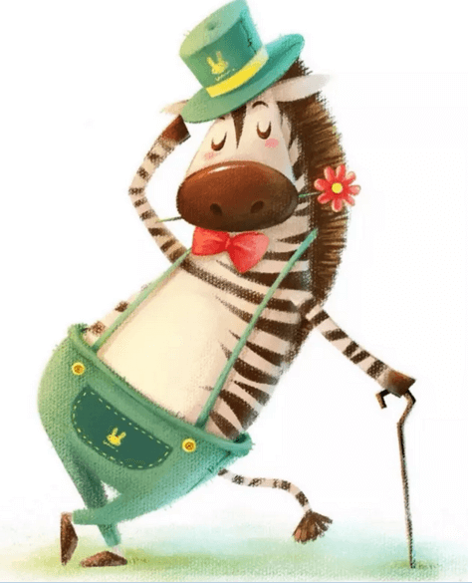
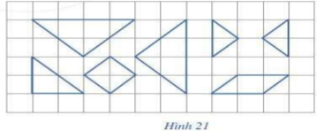
Bài 3 (SGK-104): Sử dụng các hình sau để ghép thành một hình bình hành ( HS thực hiện theo nhóm 4)

Slide 28
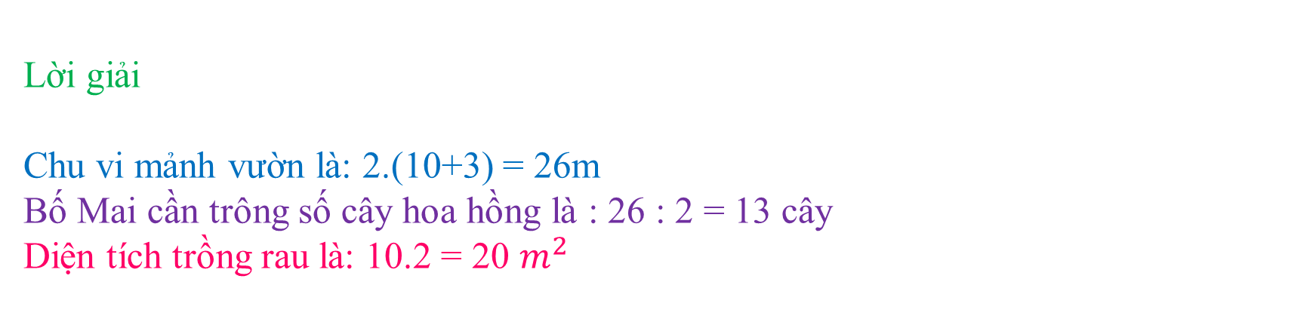
Bài 4: Nhà Mai có một mảnh vườn hình bình hành. Bố Mai muốn trồng hoa hồng xung quanh các cạnh của rìa vườn và trồng rau phía bên trong. Bố Mai cần trồng bao nhiêu cây hoa hồng, biết cứ 2m sẽ trồng 1 cây và tính diện tích mảnh vườn bố Mai trồng rau biết mảnh vườn có số liệu như hình sau:
Lời giải
Chu vi mảnh vườn là: 2.(10+3) = 26m
Bố Mai cần trông số cây hoa hồng là : 26 : 2 = 13 cây
Diện tích trồng rau là: 10.2 = 20 $m^{2}$

Slide 29

Hướng dẫn về nhà
Ôn lại phần nhận xét về các tính chất HBH, cách vẽ, và công thức tính chu vi, diện tích
BTVN Bài 2,3 (SGK - tr104)
Đọc trước phần hình thang cân
Chuẩn bị: 1 miếng bìa hình chữ nhật, giấy có kẻ ô li

Slide 30


